Slide 1
软件工程综合实验
软件测试需求分析
基于Lire的分析与扩展
E Group
组员：刘少凡 黄飞 宋昱材 吴沂楠

Slide 2
目录
第一部分 软件测试需求分析
CONTENTS
第二部分 其他

Slide 3
第一部分
软件测试需求分析

Slide 4
1
实现进度
1 Lire功能需求测试
测试用例与需求对应关系
Lire功能需求 | 测试用例
图像入库+全局特征索引构造 | 用例101图像入库+全局特征索引构造
图像入库+局部特征索引构造 | 用例102图像入库+局部特征索引构造
图像入库+混合特征索引构造 | 用例103图像入库+混合特征索引构造
图像特征提取 | 用例104图像特征提取
图像检索 | 用例105图像检索
特征距离计算 | 用例106特征距离计算

Slide 5
1
实现进度
测试用例描述
用例101 图像入库+全局特征索引构造
Test Case Specification
名称 | 图像入库+全局特征索引构造
简要描述 | 本测试验证开发人员是否可以通过一定的流程编写程序，以实现对图像全局特征索引的构造与图像入库
前提和约束 | Lire库已经配置好
测试步骤 | 1 | 按照需求规格说明书中Lire图像入库与全局特征索引构造的RUCM流程编写程序
 | 2 | 编译并运行
 | 预期结果 | 在指定的索引文件夹中出现了新的索引文件
评价准则 | 实际结果与预期结果一致

Slide 6
1
实现进度
2 Lire非功能性需求测试
测试用例与需求对应关系
Lire非功能需求 | 测试用例
兼容性 | 用例201操作系统兼容性
 | 用例202数据兼容性
注：由于基于Lire和CNN特征完成的CBIR系统就是对可修改性的测试和验证故不单独列出可修改性的测试用例；高效性依赖于选用的特征，和特征距离计算的方法，这一部分在第5章性能测试部分会进行测试，故不再此处列出。

Slide 7
1
实现进度
测试用例描述
用例201 操作系统兼容性
Test Case Specification
名称 | 操作系统兼容性
简要描述 | 本测试验证基于Lire开发的程序是否能在linux系统和Windows系统之间方便地进行迁移且无需修改代码
前提和约束 | 基于Lire开发完成了一个程序且在源机器（Linux系统）和目标机（Windows系统）上都安装了同一版本的JDK
测试步骤 | 1 | 将所有的java文件从源机器拷贝到目标机上
 | 2 | 在目标机上使用JDK编译所有的java文件
 | 3 | 在目标机上测试该程序是否正常运行
 | 预期结果 | 无需修改代码，同一份代码可在两个操作系统上运行有同样的效果
评价准则 | 实际结果与预期结果一致

Slide 8
1
实现进度
3 CBIR系统的功能需求测试
测试用例与CBIR系统功能对应关系
CBIR系统功能与设计 | 测试用例
CBIR系统图像检索功能 | 用例301程序主界面显示
 | 用例302打开图像检索界面
 | 用例303检索图像输入
 | 用例304 获取和浏览检索结果1（库中无图像）
 | 用例305 获取和浏览检索结果2（库中图像数量小于设计的最大显示数量）
 | 用例306 获取和浏览检索结果3（库中图像数量大于等于设计的最大显示数量）
CBIR系统图像入库功能 | 用例307 打开图像入库界面
 | 用例308 图像入库
 | 用例309 打开两个入库界面同时入库
 | 用例310 对同一个图像文件夹重复入库
 | 用例311 入库图像文件夹中包含子文件夹

Slide 9
1
实现进度
测试用例描述
用例301 程序主界面显示
Test Case Specification
名称 | 程序主界面显示
简要描述 | 本测试验证CBIR系统用户是否能够顺利启动系统，并显示主界面
前提和约束 | 无
测试步骤 | 1 | 用户运行程序，启动系统
 | 预期结果 | 桌面显示出系统主界面，主界面包括检索按钮和入库按钮
评价准则 | 实际结果与预期结果一致

Slide 10
1
实现进度
4 CBIR系统的性能测试
用例401 入库速度测试
Test Case Specification
名称 | 入库速度测试
简要描述 | 本用例测试CBIR系统的图像入库速度，并与CEDD特征进行对比
前提和约束 | CBIR系统功能性需求测试完成
测试步骤 | 1 | 准备一定数量入库图像
 | 2 | 对已准备好的图像提取CEDD特征入库，观测入库耗时
 | 3 | 对已准备好的图像提取CNN特征入库，观测入库耗时
 | 4 | 对比两个特征的入库速度
评价准则

Slide 11
第二部分
其他

Slide 12
1
实现进度
1、调整项目目录结构
2、完善实现文档类图与顺序图

Slide 13
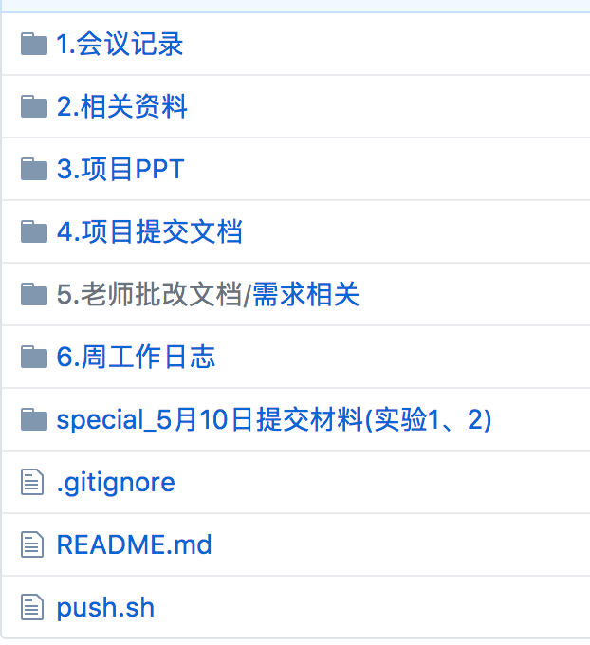
2
其他
调整目录结构

Slide 14
2
其他
界面相关类图

Slide 15
2
其他
顺序图

Slide 16
软件工程综合实验
感谢聆听！
THANK YOU !
E group
组员：刘少凡 黄飞 宋昱材 吴沂楠

